Slide 1


Неисправности стрелочных переводов и глухих пересечений, при которых не допускается их эксплуатация

Slide 2
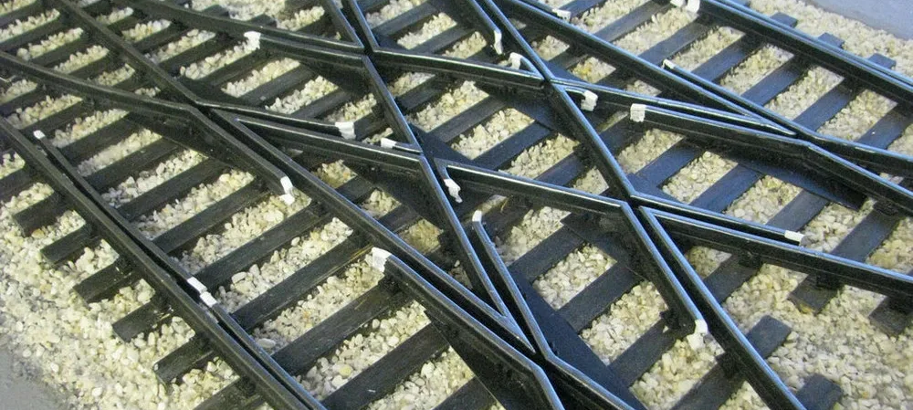
Неисправности стрелочных переводов и глухих пересечений, при которых не допускается их эксплуатация.
ПТЭ Раздел V Сооружения и устройства путевого хозяйства, п. 53-54
1. Неисправности стрелочных переводов и глухих пересечений, при которых не допускается их эксплуатация.
2. Обеспечение безопасности движения поездов при наличии на стрелочных переводах дефектов, неисправностей и отступлений от норм и допусков в их содержании.

Slide 3
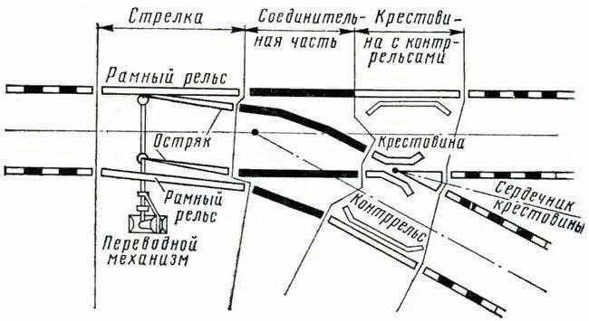
Неисправности стрелочных переводов и глухих пересечений, при которых не допускается их эксплуатация.
1
2
3
Стрелочный перевод состоит: 1-стрелка; 2 – соединительные пути; 3 – комплект крестовинной части с контррельсами.
Центром стрелочного перевода называется точка пересечения осей основного и ответвленного (бокового) путей.

Slide 4
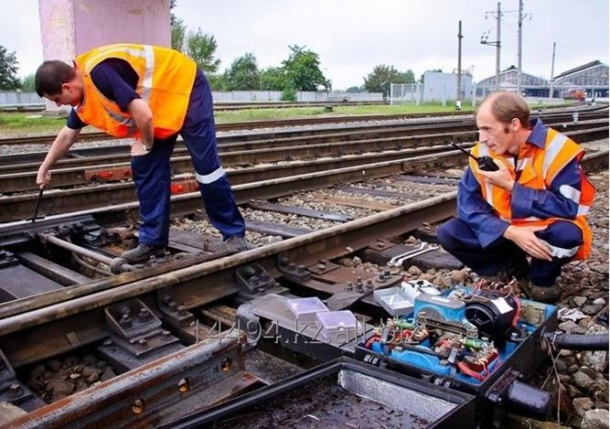
Неисправности стрелочных переводов и глухих пересечений, при которых не допускается их эксплуатация.
Неисправности стрелочных переводов устраняются в следующие сроки:
1. НЕМЕДЛЕННО.
2. В течение 5 СУТОК.
3. В ПЛАНОВОМ ПОРЯДКЕ.

Slide 5
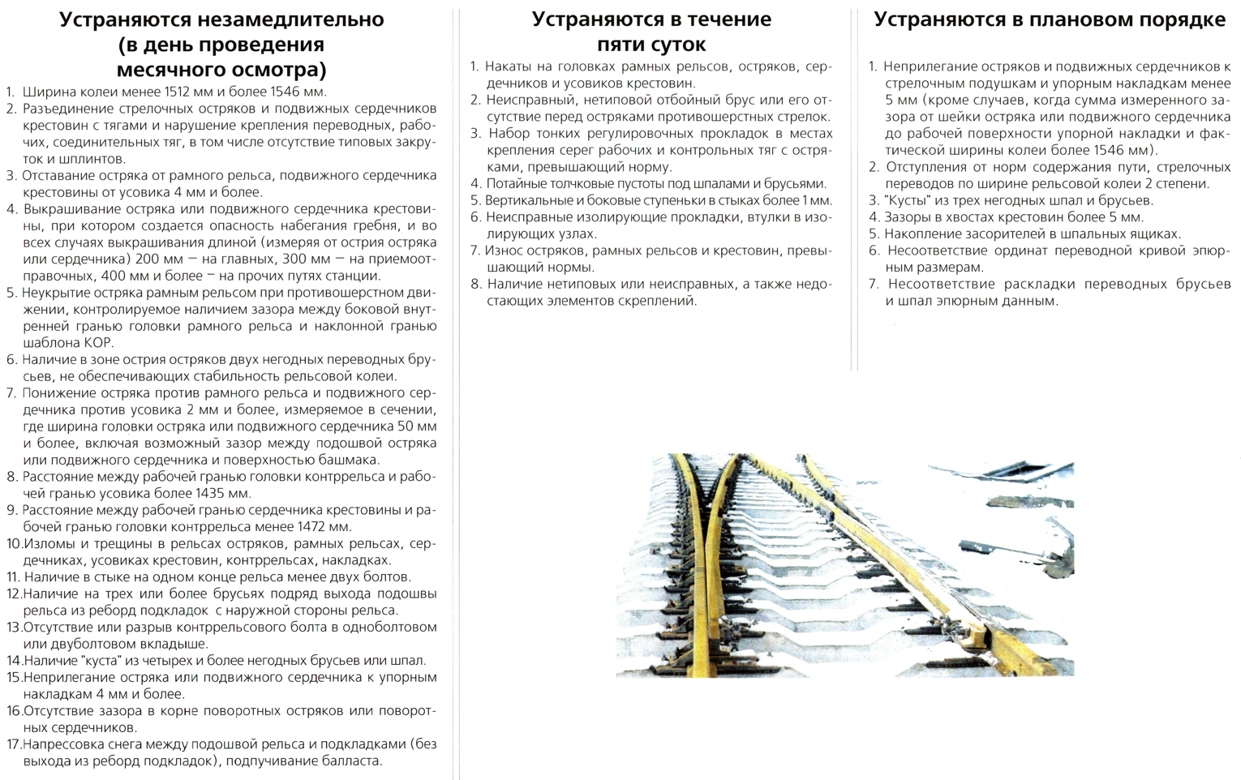
Неисправности стрелочных переводов и глухих пересечений, при которых не допускается их эксплуатация.
Устраняются незамедлительно в день проведения месячного осмотра

Slide 6
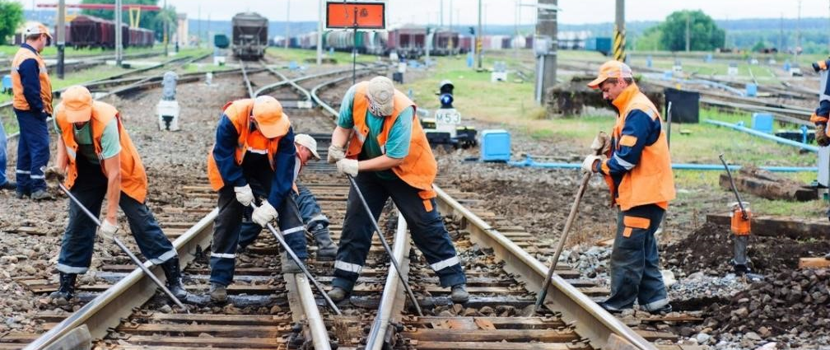
Неисправности стрелочных переводов и глухих пересечений, при которых не допускается их эксплуатация.

Slide 7
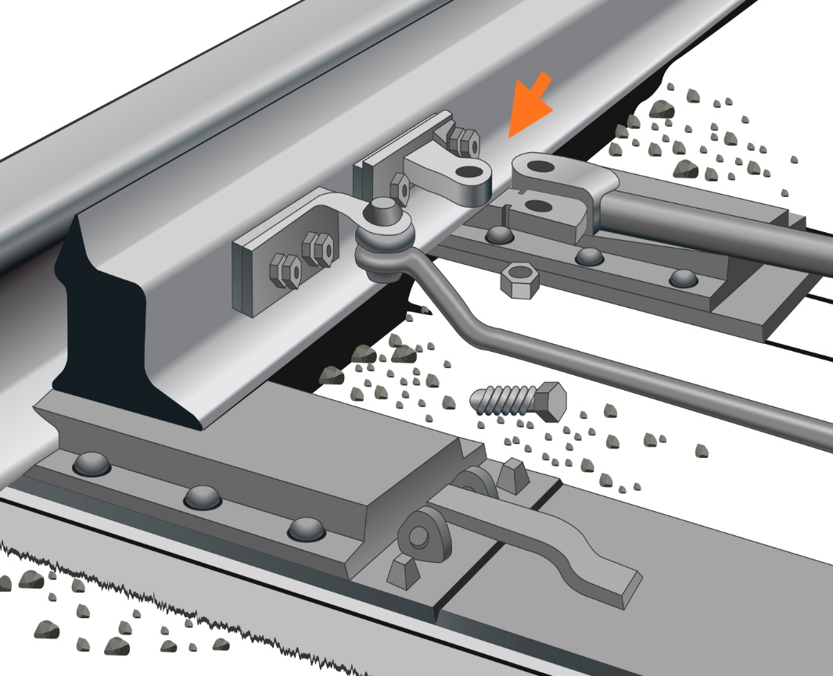
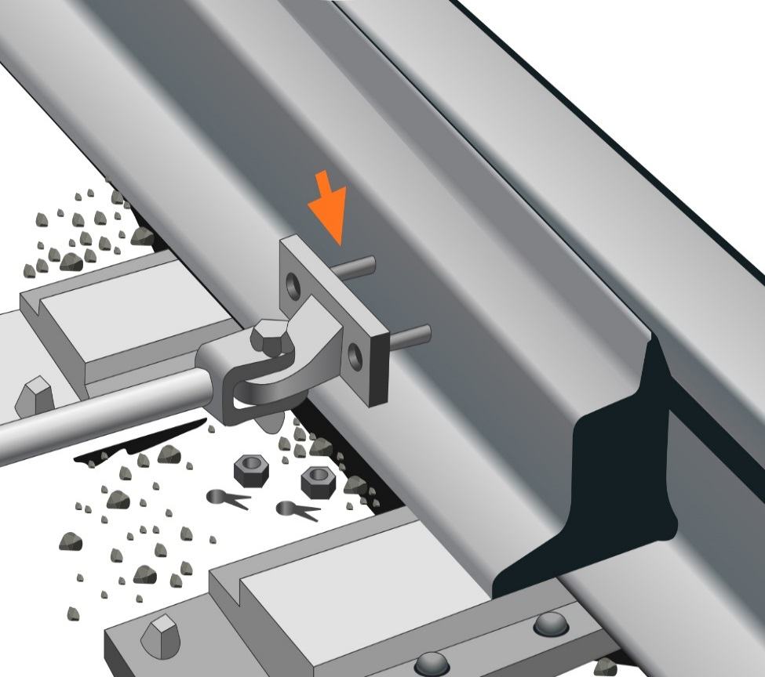
Неисправности стрелочных переводов и глухих пересечений, при которых не допускается их эксплуатация.
Запрещается эксплуатировать на железнодорожных путях общего и необщего пользования стрелочные переводы и глухие пересечения, у которых выявлена одна из следующих неисправностей:
1. разъединение стрелочных остряков и подвижных сердечников крестовин с тягами;

Slide 8
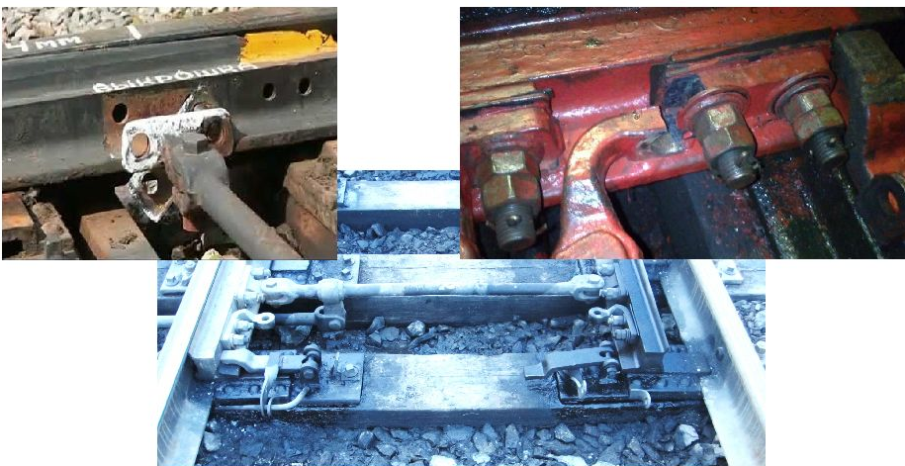
Неисправности стрелочных переводов и глухих пересечений, при которых не допускается их эксплуатация.
При разъединении стрелочных остряков, что может произойти от выпадения болтов, соединяющих остряки с тягами или болтов и заклепок, соединяющих серьгу с остряком, излома соединительных тяг и других причин, переводится только один остряк, второй остается на месте. Такая неисправность приводит к сходу подвижного состава.

Slide 9
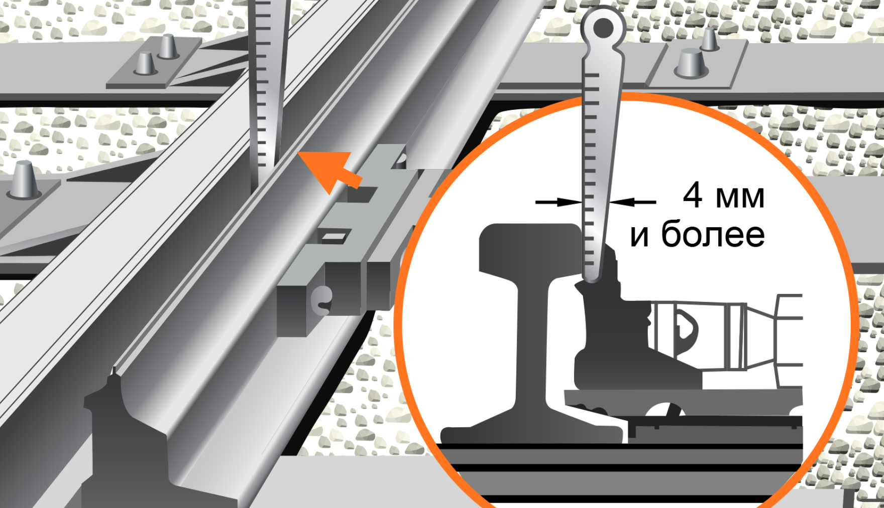
Неисправности стрелочных переводов и глухих пересечений, при которых не допускается их эксплуатация.
Запрещается эксплуатировать на железнодорожных путях общего и необщего пользования стрелочные переводы и глухие пересечения, у которых выявлена одна из следующих неисправностей:
2. отставание остряка от рамного рельса, подвижного сердечника крестовины от усовика на 4 мм и более, измеряемое у остряка и сердечника тупой крестовины против первой тяги, у сердечника острой крестовины – в острие сердечника при запертом положении стрелки;

Slide 10
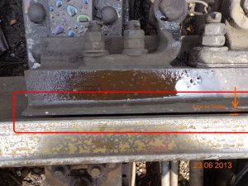
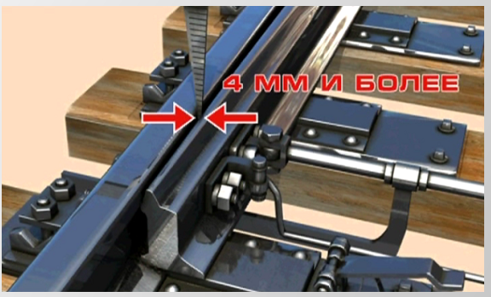
Неисправности стрелочных переводов и глухих пересечений, при которых не допускается их эксплуатация.
Недопустимо и опасно для движения поездов также неплотное прилегание остряка к рамному рельсу, если эта неплотность (отставание остряка от рамного рельса) достигает 4 мм и более. При указанной неисправности гребень колеса может ударить в остряк, изломать его и пойти между остряком и рамным рельсом, что приведет к сходу подвижного состава. Эта неисправность появляется в результате нарушения установленных размеров соединительных тяг, неправильной ширины колеи у конца остряков, неправильной установки переводного механизма, чрезмерной длины упорных болтов, неправильного шага остряков и по другим причинам.

Slide 11
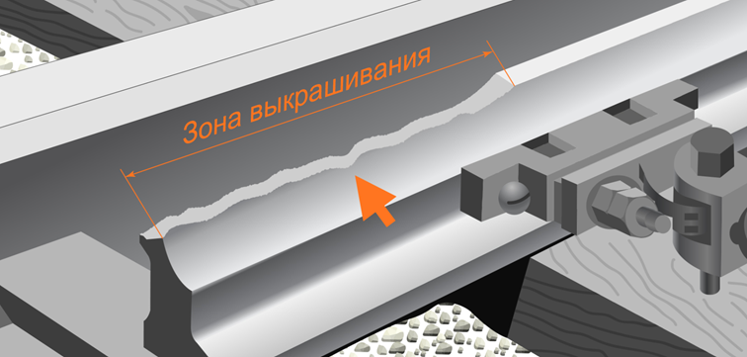
Неисправности стрелочных переводов и глухих пересечений, при которых не допускается их эксплуатация.
Запрещается эксплуатировать на железнодорожных путях общего и необщего пользования стрелочные переводы и глухие пересечения, у которых выявлена одна из следующих неисправностей:
3. в противошерстном направлении (от остряков до крестовины) при глубине выкрашивания остряка более 3 мм и длине выкрашивания:
на главных железнодорожных путях – 200 мм и более;
на приемо-отправочных железнодорожных путях – 300 мм и более;
на прочих станционных железнодорожных путях – 400 мм и более;

Slide 12
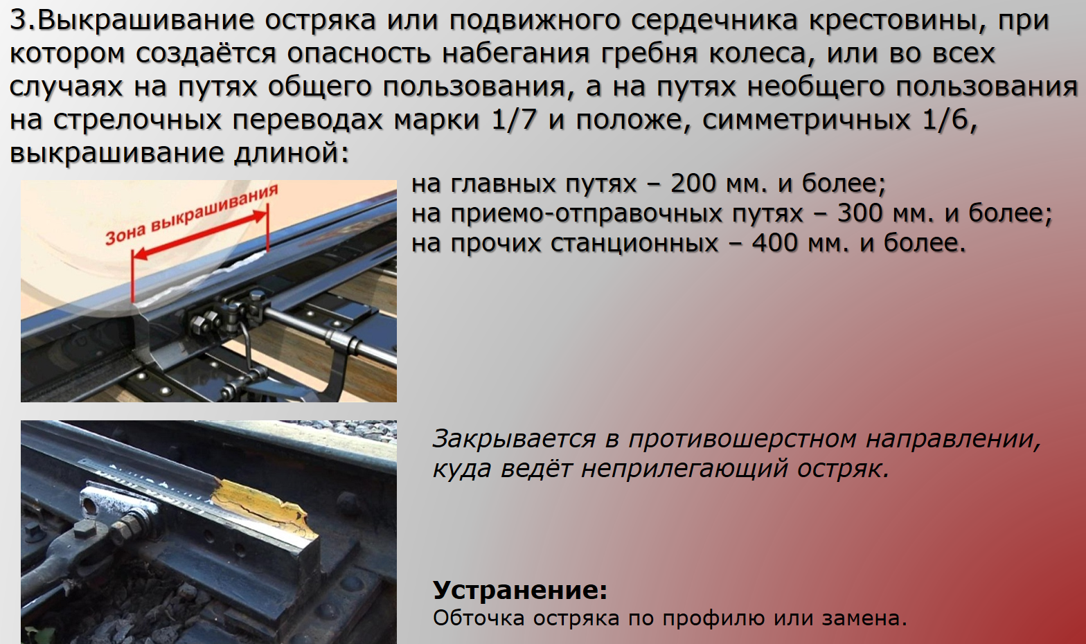
Неисправности стрелочных переводов и глухих пересечений, при которых не допускается их эксплуатация.
Запрещается эксплуатировать на железнодорожных путях общего и необщего пользования стрелочные переводы и глухие пересечения, у которых выявлена одна из следующих неисправностей:
4. в пошерстном направлении (от крестовины в сторону дефектного остряка) при выкрашивании остряка в сечении 0-20 мм, глубиной более 12 мм при длине выкрашивания остряка:
на главных железнодорожных путях – 200 мм и более;
на приемо-отправочных железнодорожных путях – 300 мм и более;
на прочих станционных железнодорожных путях – 400 мм и более;

Slide 13
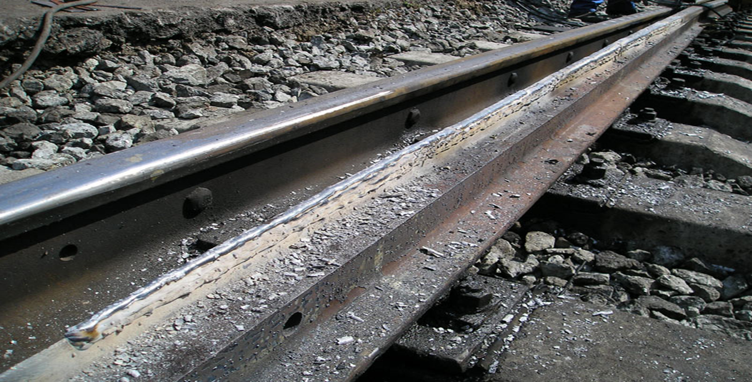
Неисправности стрелочных переводов и глухих пересечений, при которых не допускается их эксплуатация.
Запрещается эксплуатировать стрелочные переводы, имеющие выкрошенный и незапиленный или не исправленный наплавкой конец остряка, так как при этой неисправности гребень колеса при противошерстном движении может набежать на такой остряк и покатиться по его верху, в результате чего при последующем движении колесо попадает между остряком и рамным рельсом с последующим сходом подвижного состава.

Slide 14
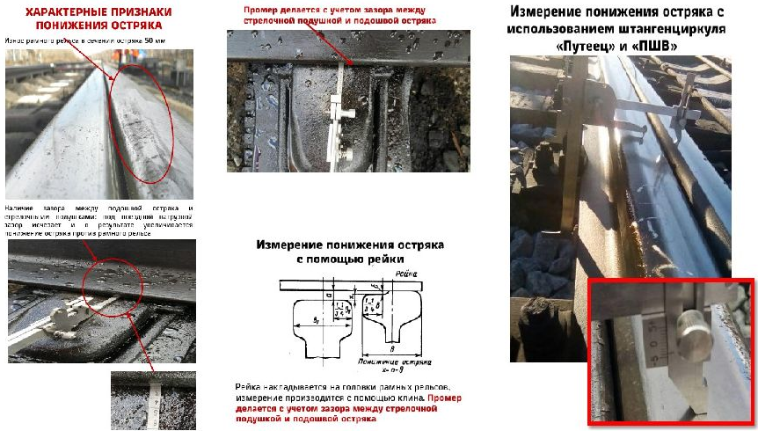
Неисправности стрелочных переводов и глухих пересечений, при которых не допускается их эксплуатация.
Запрещается эксплуатировать на железнодорожных путях общего и необщего пользования стрелочные переводы и глухие пересечения, у которых выявлена одна из следующих неисправностей:
5. при образовании цепочки из отдельных дефектов в общую длину дефекта включаются смежные дефекты, расположенные на расстоянии, меньшем длины наименьшего из 2 смежных дефектов;

Slide 15
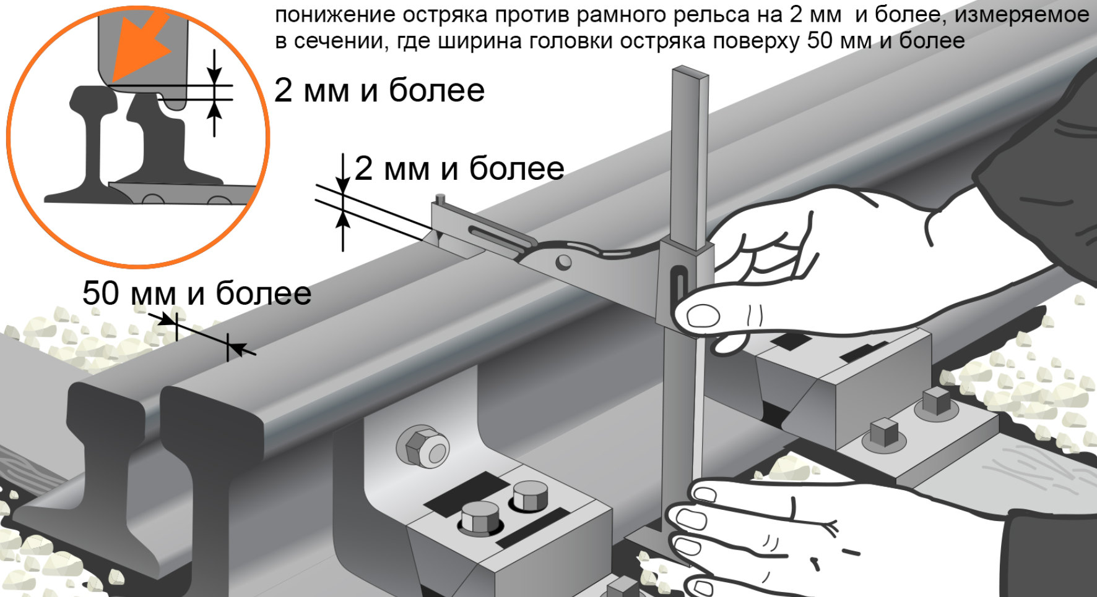
Неисправности стрелочных переводов и глухих пересечений, при которых не допускается их эксплуатация.
Запрещается эксплуатировать на железнодорожных путях общего и необщего пользования стрелочные переводы и глухие пересечения, у которых выявлена одна из следующих неисправностей:
6. понижение остряка против рамного рельса и подвижного сердечника против усовика на 2 мм и более, измеряемое в сечении, где ширина головки остряка или подвижного сердечника поверху 50 мм и более;

Slide 16
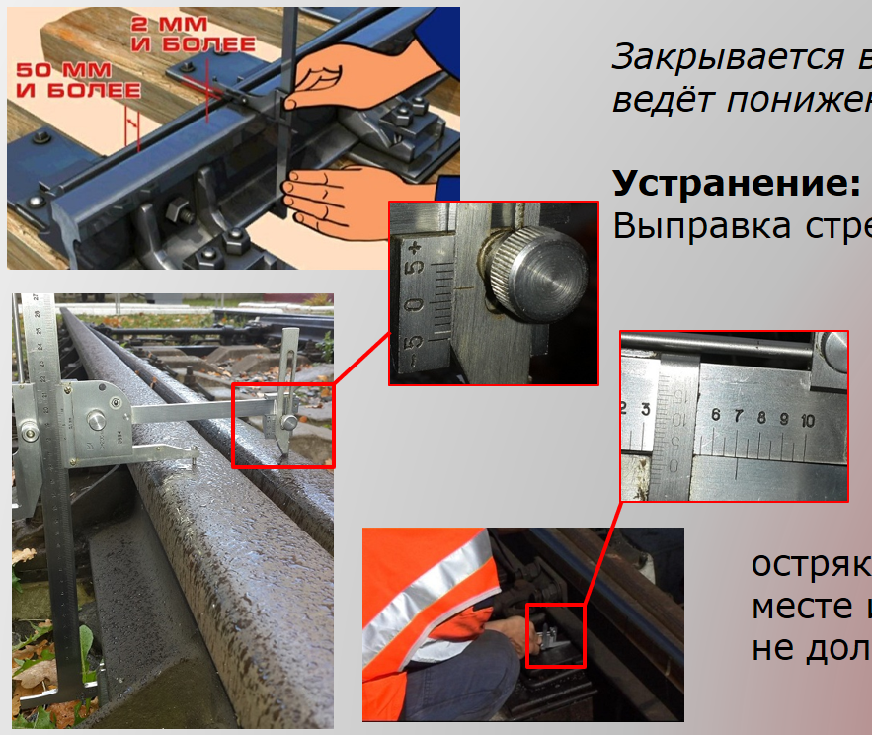
Неисправности стрелочных переводов и глухих пересечений, при которых не допускается их эксплуатация.
Нельзя допускать понижения остряка против рамного рельса на 2 мм и более, измеряемого стальной линейкой в сечении, где ширина головки остряка поверху 50 мм, и до сечения, где расстояние от рабочей грани остряка, прижатого к рамному рельсу, до рабочей боковой грани рамного рельса равно 120 мм. При пошерстном движении и значительном прокате бандажа колесо, идущее по пониженному остряку, может не подняться на рамный рельс, а отжать его и, двигаясь дальше не по рамному рельсу, а только по остряку, сойти с рельсов.

Slide 17
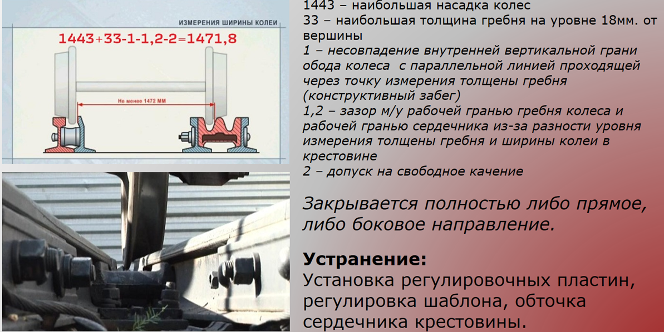
Неисправности стрелочных переводов и глухих пересечений, при которых не допускается их эксплуатация.
Запрещается эксплуатировать на железнодорожных путях общего и необщего пользования стрелочные переводы и глухие пересечения, у которых выявлена одна из следующих неисправностей:
7. расстояние между рабочей гранью сердечника крестовины и рабочей гранью головки контррельса менее 1472 мм;

Slide 18
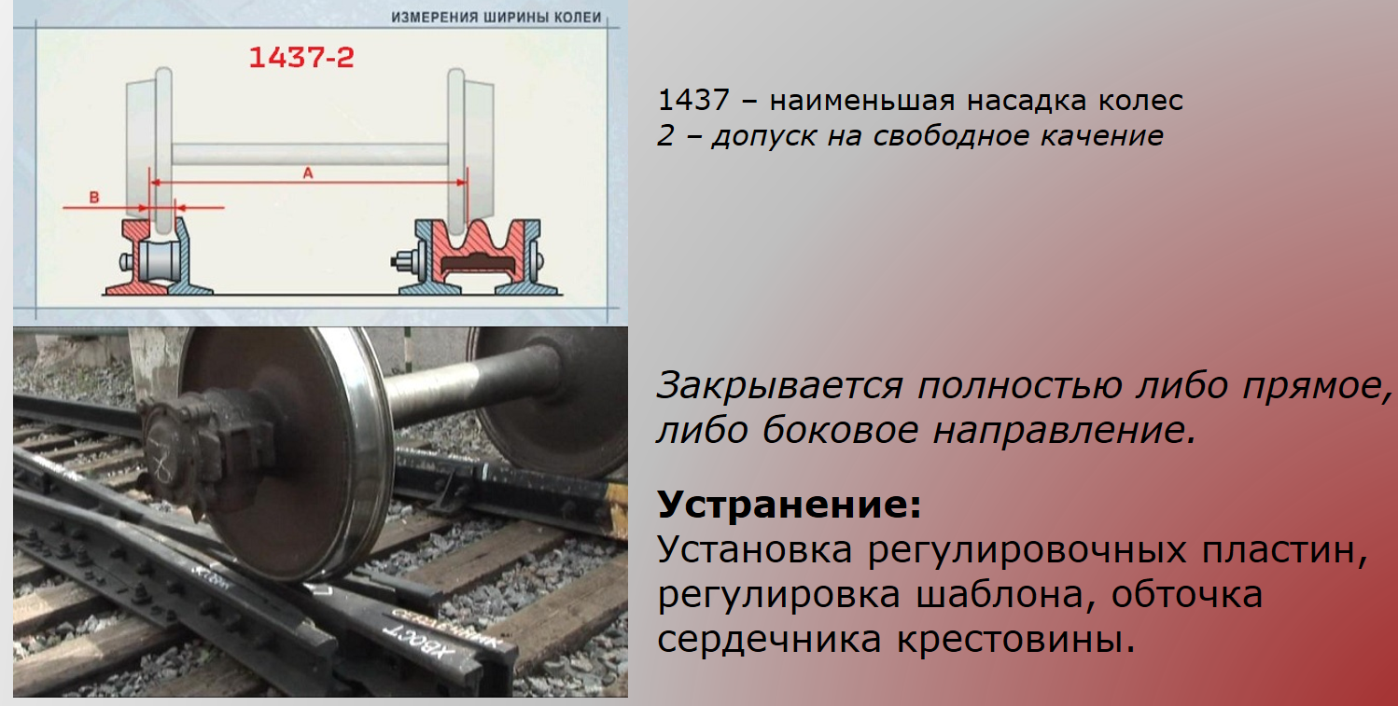
Неисправности стрелочных переводов и глухих пересечений, при которых не допускается их эксплуатация.
Запрещается эксплуатировать на железнодорожных путях общего и необщего пользования стрелочные переводы и глухие пересечения, у которых выявлена одна из следующих неисправностей:
8. расстояние между рабочими гранями головки контррельса и усовика более 1435 мм;

Slide 19
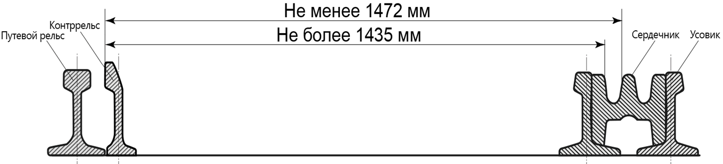
Неисправности стрелочных переводов и глухих пересечений, при которых не допускается их эксплуатация.
Наименьшее допускаемое расстояние между рабочим кантом сердечника крестовины и рабочей боковой поверхностью головки контррельса – 1472 мм, а также наибольшее расстояние между рабочими гранями контррельса и усовика – 1435 мм находятся в тесной взаимной зависимости с расстояниями между внутренними гранями бандажей колесных пар и размерами гребней бандажей.

Slide 20
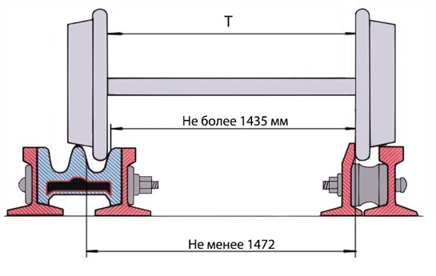
Неисправности стрелочных переводов и глухих пересечений, при которых не допускается их эксплуатация.
Указанные размеры установлены исходя из условий безопасного следования подвижного состава по стрелочным переводам, особенно в том месте крестовины, где рельсовая нить прерывается (между горлом крестовины и ее сердечником) и гребень колеса не направляется боковой гранью рельса. Пройдя это место крестовины, гребень колеса должен идти дальше по желобу между рабочими гранями сердечника и усовика, не набегая (поверху) ни на сердечник, ни на усовик. Такого набегания не произойдет при соблюдении установленных размеров стрелочного перевода и размеров колесной пары, а также при соблюдении размеров ширины желобов контррельса и крестовины.

Slide 21
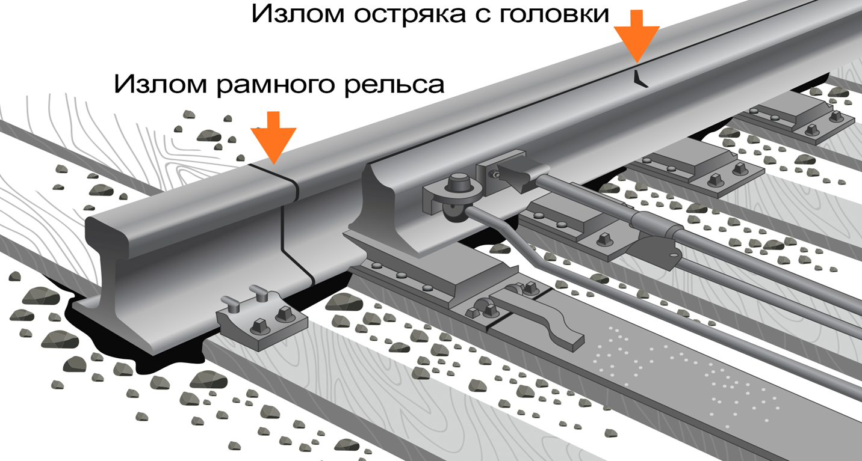
Неисправности стрелочных переводов и глухих пересечений, при которых не допускается их эксплуатация.
Запрещается эксплуатировать на железнодорожных путях общего и необщего пользования стрелочные переводы и глухие пересечения, у которых выявлена одна из следующих неисправностей:
9. излом остряка или рамного рельса;

Slide 22
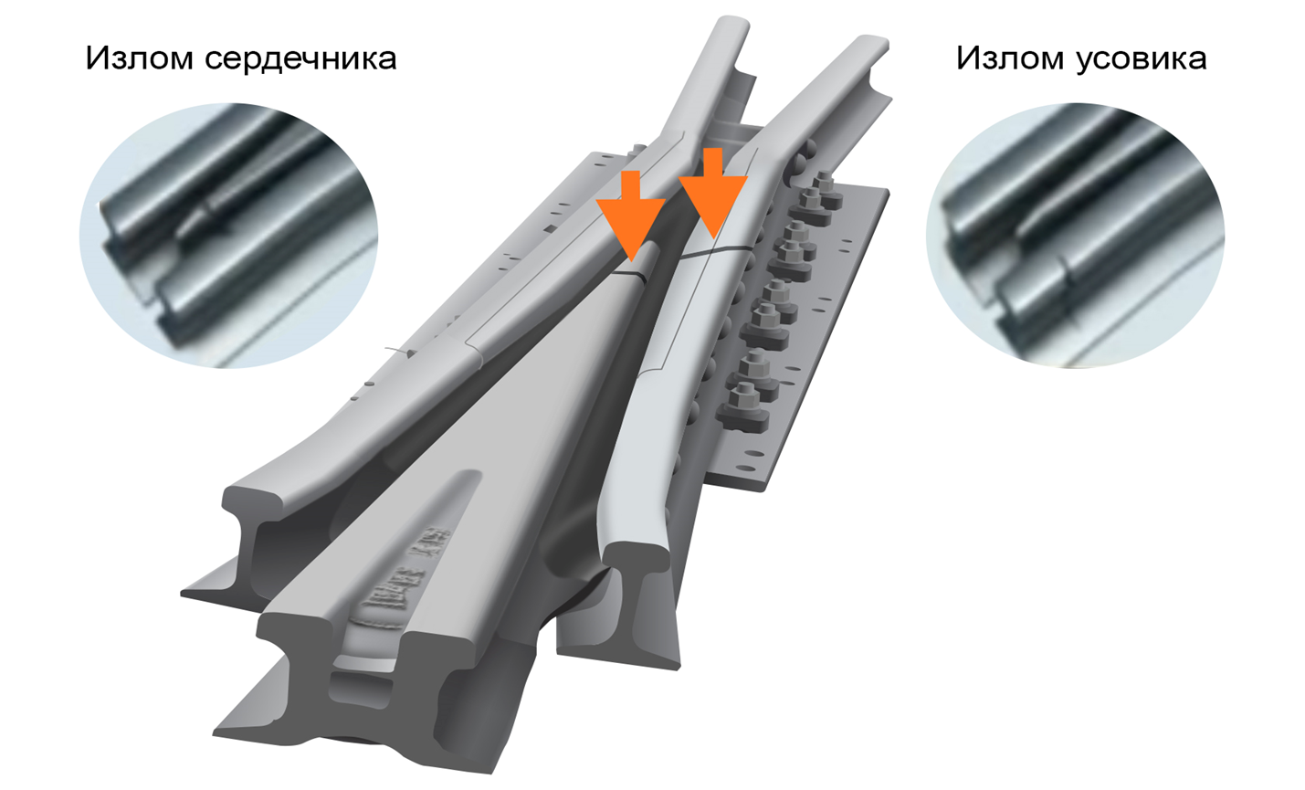
Неисправности стрелочных переводов и глухих пересечений, при которых не допускается их эксплуатация.
Запрещается эксплуатировать на железнодорожных путях общего и необщего пользования стрелочные переводы и глухие пересечения, у которых выявлена одна из следующих неисправностей:
10. излом крестовины (сердечника, усовика или контррельса);

Slide 23
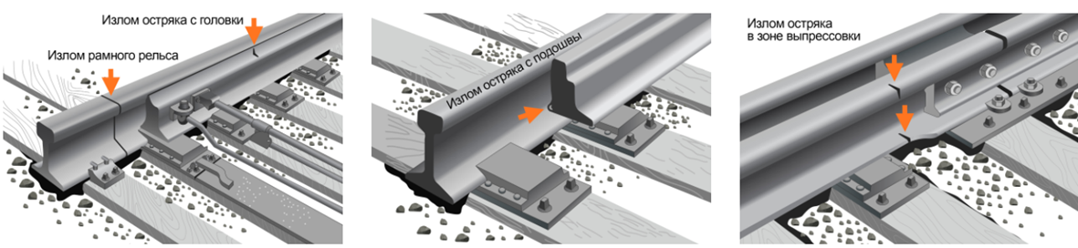
Неисправности стрелочных переводов и глухих пересечений, при которых не допускается их эксплуатация.
Излом остряка или рамного рельса представляет большую опасность для пропуска поездов по стрелочному переводу. Такие неисправности приводят к сходу подвижного состава с тяжелыми последствиями. Не менее опасен также и излом крестовины (сердечника, усовиков). Рамные рельсы проверяют особо тщательно в местах, которые ослаблены острожкой подошвы.

Slide 24
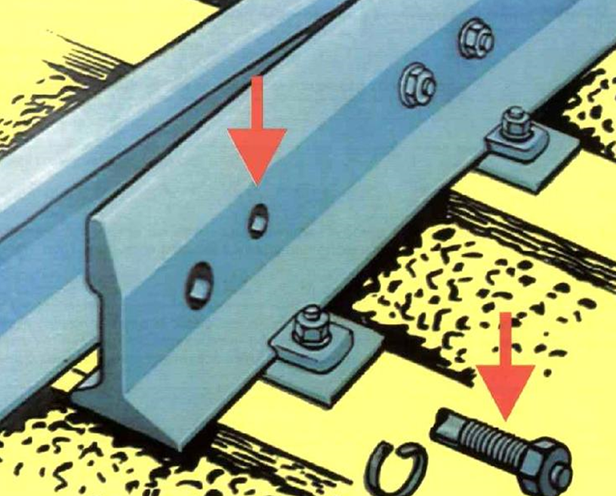
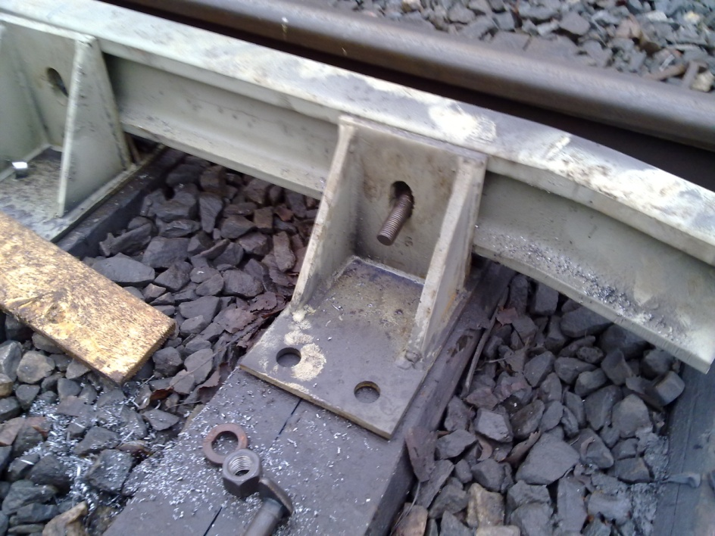
Неисправности стрелочных переводов и глухих пересечений, при которых не допускается их эксплуатация.
Запрещается эксплуатировать на железнодорожных путях общего и необщего пользования стрелочные переводы и глухие пересечения, у которых выявлена одна из следующих неисправностей:
11. разрыв контррельсового болта в одноболтовом или обоих в двухболтовом вкладыше.

Slide 25
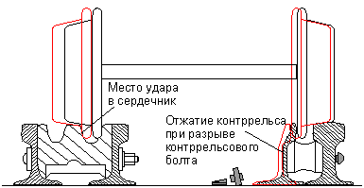
Неисправности стрелочных переводов и глухих пересечений, при которых не допускается их эксплуатация.
Запрещается эксплуатировать на железнодорожных путях общего и необщего пользования стрелочные переводы и глухие пересечения, у которых выявлена одна из следующих неисправностей:
Разрыв хотя бы одного контррельсового болта опасен тем, что нагрузка на оставшиеся болты увеличивается и они могут быть оборваны под давлением колес подвижного состава. В результате контррельс не будет обеспечивать правильное направление колесных пар при прохождении их по стрелочному переводу (по крестовине), что может привести к сходу подвижного состава.

Slide 26
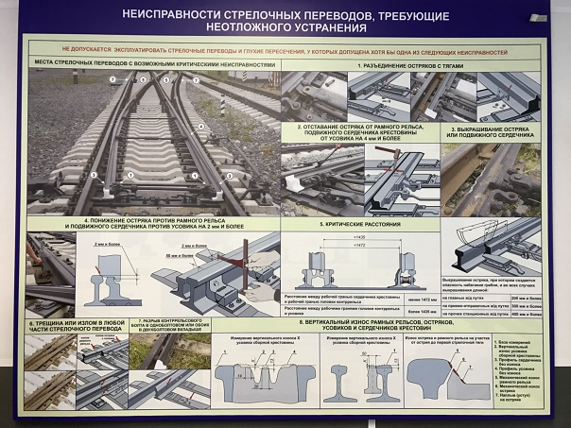
Неисправности стрелочных переводов и глухих пересечений, при которых не допускается их эксплуатация.
Стрелочные переводы, имеющие хотя бы одну из перечисленных выше неисправностей, закрываются для движения по ним. Одновременно должны быть приняты меры к быстрейшему устранению неисправностей.

Slide 27
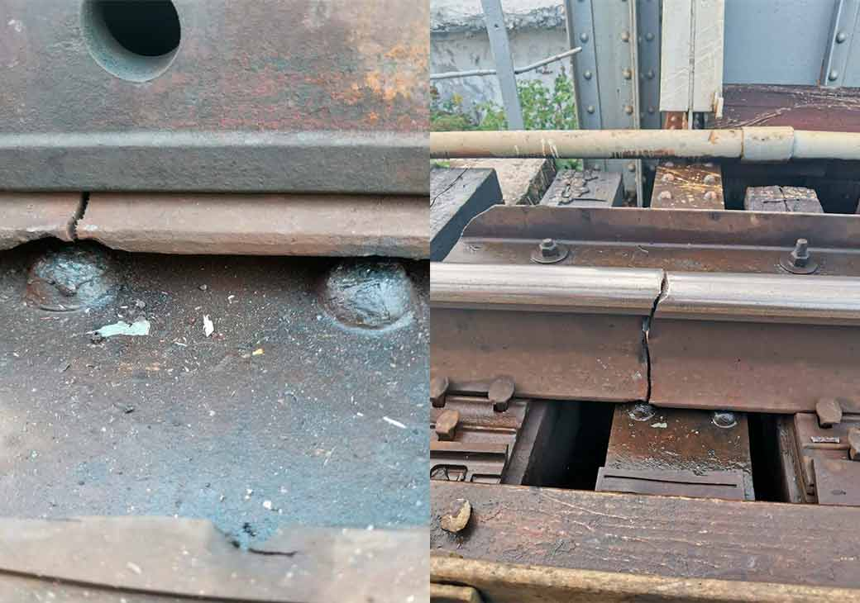
Неисправности стрелочных переводов и глухих пересечений, при которых не допускается их эксплуатация.
Порядок пропуска железнодорожного подвижного состава по дефектным и остродефектным рельсам и по стрелочным переводам, имеющим дефекты металлических частей, устанавливается локальным нормативным актом владельца инфраструктуры (владельца железнодорожных путей необщего пользования), содержащий меры, гарантирующие безопасность движения, и должен соответствовать требованиям Правил.

Slide 28
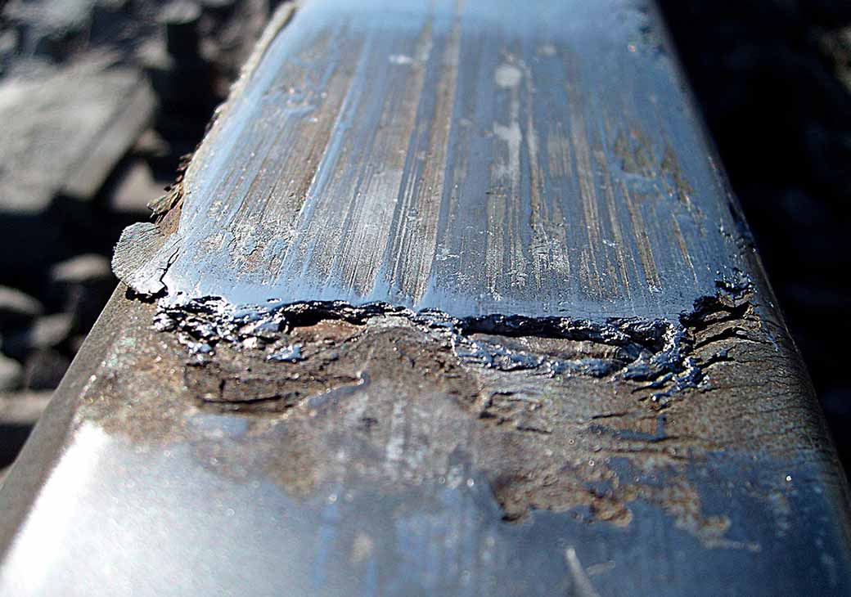
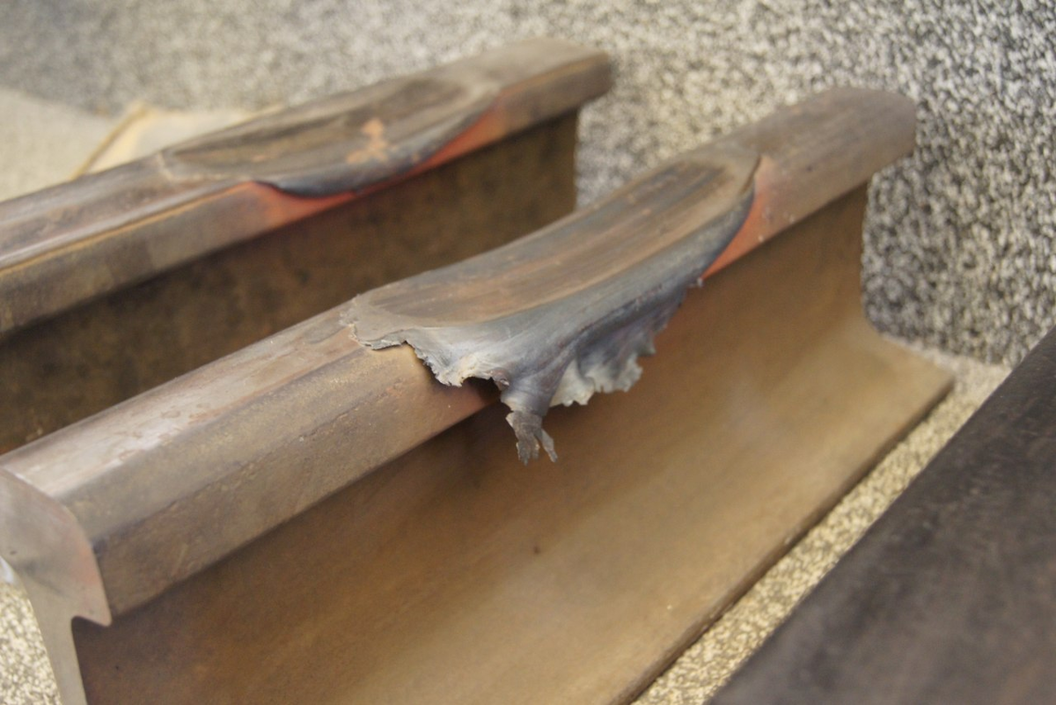
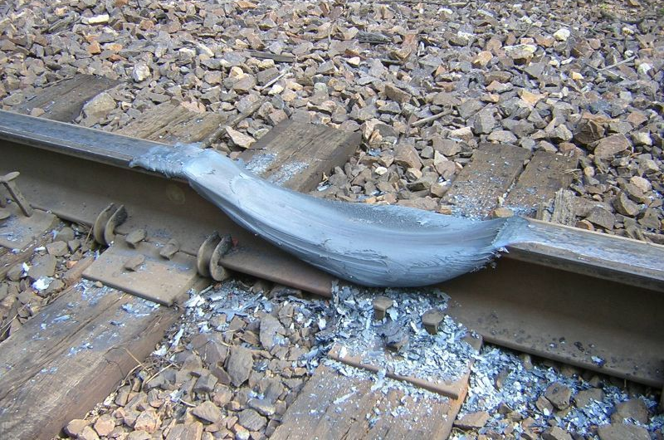
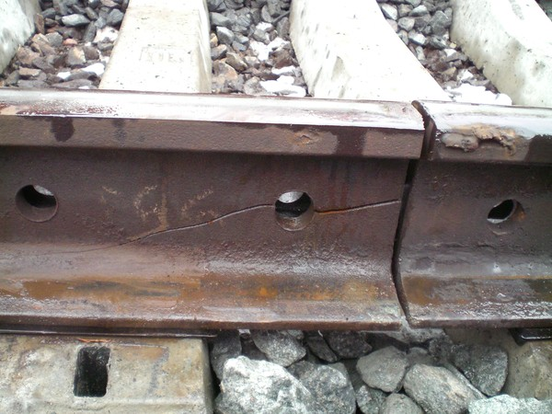
Неисправности стрелочных переводов и глухих пересечений, при которых не допускается их эксплуатация.
В рельсах в процессе эксплуатации по мере наработки тоннажа, измеряемого в млн. т брутто, происходят процессы износа, смятия, коррозии и усталости, в том числе контактной, изгибной и коррозионной усталости. В результате протекания этих процессов в рельсах образуются различные повреждения и дефекты.

Slide 29
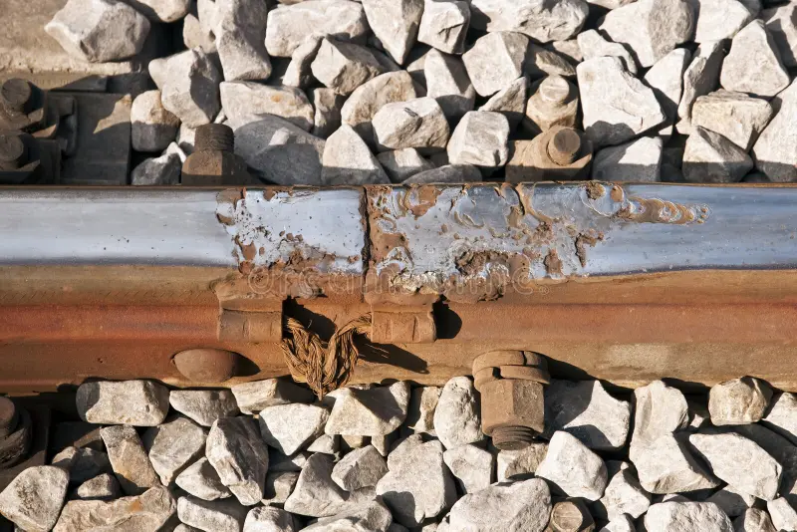
Неисправности стрелочных переводов и глухих пересечений, при которых не допускается их эксплуатация.
Дефект рельса характеризуется отклонениями от установленных норм его геометрических параметров или прочности, соблюдение которых обеспечивает работоспособное состояние рельса в установленных условиях эксплуатации. К дефектам рельсов относятся: выкрашивания, выколы, трещины, изломы, все виды износа, пластические деформации в виде смятия, сплывов металла головки рельса, коррозия, механические повреждения, величины которых превышают нормированные значения.

Slide 30
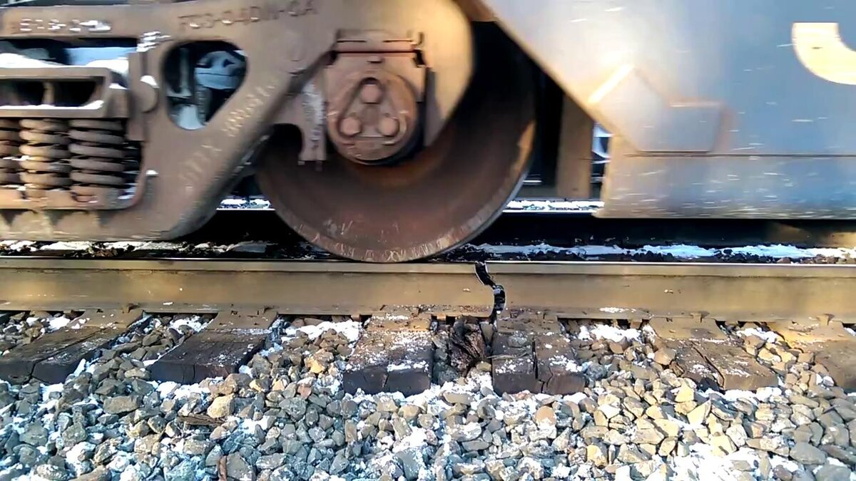
Неисправности стрелочных переводов и глухих пересечений, при которых не допускается их эксплуатация.
Отказ рельса вызывается дефектом, при котором исключается пропуск поездов (полный отказ, например, при изломе рельса) или возникает необходимость в ограничении скоростей движения поездов (частичный отказ, например, образование волнообразных неровностей сверх нормируемых значений на поверхности катания головки рельса и т.п.).

Slide 31
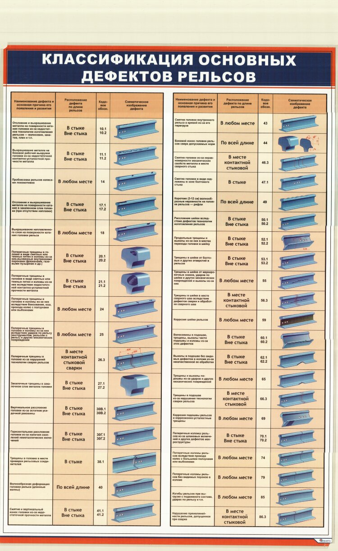
Неисправности стрелочных переводов и глухих пересечений, при которых не допускается их эксплуатация.
Дефекты рельсов классифицируются в соответствии с инструкцией «Дефекты рельсов. Классификация, каталог и параметры дефектных и остродефектных рельсов», утвержденной распоряжением от 23 октября 2014 г. № 2499Р.

Slide 32
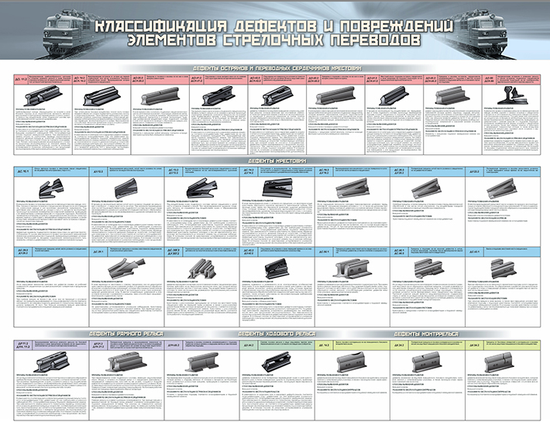
Неисправности стрелочных переводов и глухих пересечений, при которых не допускается их эксплуатация.
Все дефекты в зависимости от их типа, расположения по сечению рельса, основных причин их происхождения и места расположения по длине рельса имеют свой цифровой код.
Поврежденные рельсы в зависимости от степени опасности дефектов подразделяются на два вида: остродефектные (ОДР) и дефектные (ДР).

Slide 33
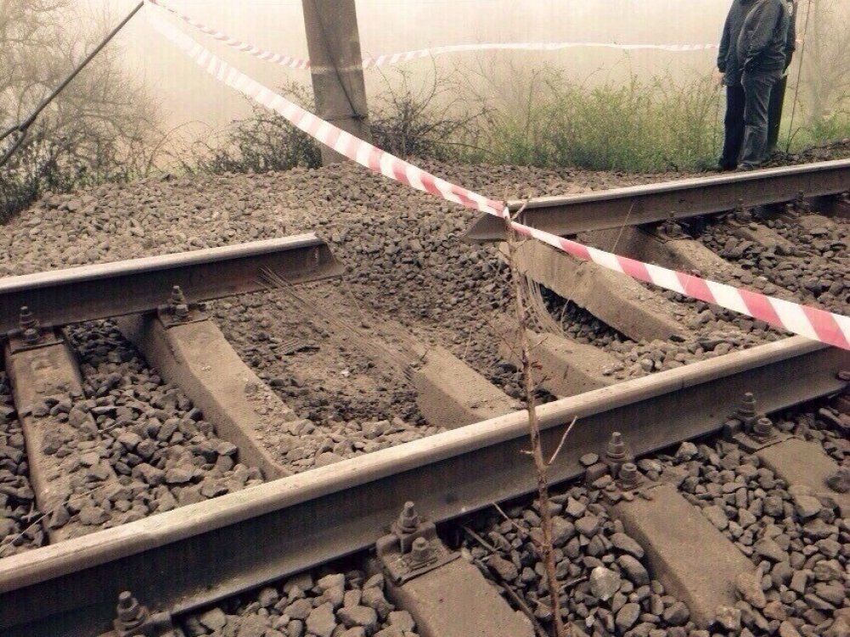
Неисправности стрелочных переводов и глухих пересечений, при которых не допускается их эксплуатация.
К остродефектным рельсам относятся рельсы с изломами, выколами и трещинами, которые могут привести к внезапным разрушениям.
Остродефектные рельсы непосредственно угрожают безопасности движения поездов из-за непредсказуемости последствий разрушений рельсов и поэтому требуют изъятия их из пути после обнаружения дефекта без промедления в соответствии с установленным порядком.

Slide 34
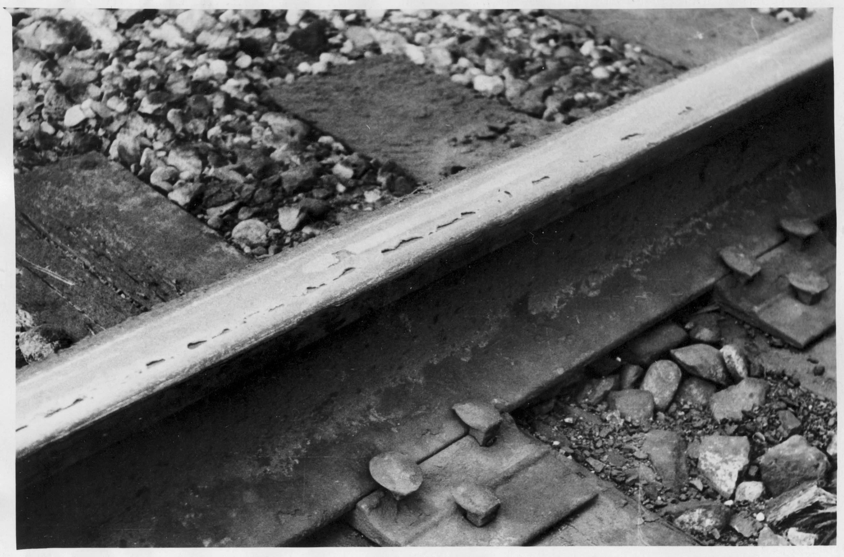
Неисправности стрелочных переводов и глухих пересечений, при которых не допускается их эксплуатация.
Дефектные рельсы, как правило, не препятствуют пропуску поездов, но при достижении определенных параметров дефектов требуют ограничения скоростей движения поездов. В связи с возможностью визуального наблюдения за развитием этих дефектов, изменение их размеров в большинстве случаев можно прогнозировать.

Slide 35
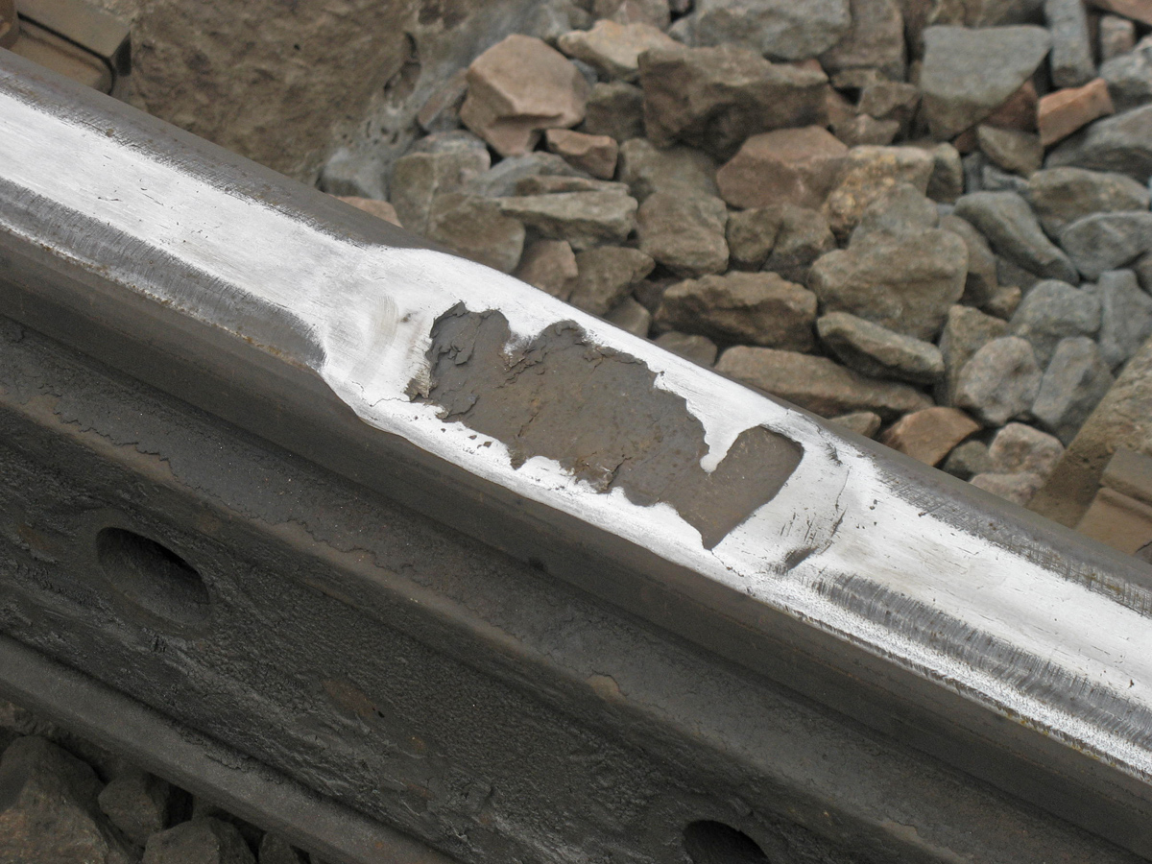
Неисправности стрелочных переводов и глухих пересечений, при которых не допускается их эксплуатация.
По остродефектным рельсам с трещинами без полного излома возможен пропуск отдельных поездов со скоростью движения не более 15 км/ч, а в необходимых случаях с проводником.
По рельсам типов Р75 и Р65 с внутренними трещинами, не выходящими на поверхность, разрешается пропуск поездов со скоростью не более 25 км/ч.

Slide 36
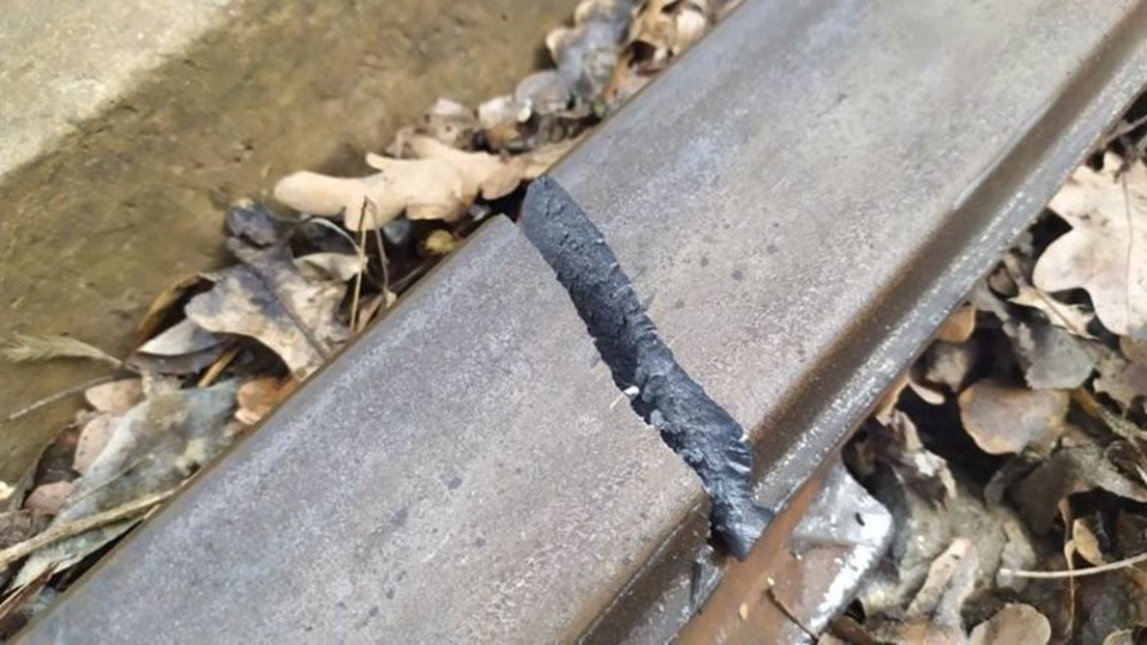
Неисправности стрелочных переводов и глухих пересечений, при которых не допускается их эксплуатация.
По рельсам с поперечным изломом или выколом части головки без специальных мер пропуск поездов не допускается.
Если поезд остановлен у рельса с поперечным изломом, по которому согласно заключению бригадира пути, а при его отсутствии – машиниста, возможно пропустить поезд, то по нему разрешается пропустить только один первый поезд со скоростью 5 км/ч, причем в пределах моста, виадука или тоннеля пропуск поезда во всех случаях запрещается.

Slide 37




Неисправности стрелочных переводов и глухих пересечений, при которых не допускается их эксплуатация.
Порядок пропуска поездов в каждом отдельном случае устанавливает работник дистанции пути по должности не ниже бригадира пути в соответствии со следующими нормативными документами:
а) Инструкцией «Дефекты рельсов. Классификация, каталог, и параметры дефектных и остродефектных рельсов», утвержденной распоряжением ОАО «РЖД» от 23 октября 2014 г. № 2499р;
б) Классификатором дефектов и повреждений элементов стрелочных переводов, утвержденным распоряжением ОАО «РЖД» от 27 сентября 2019 г. № 2143;
в) Инструкцией по устройству, укладке, содержанию и ремонту бесстыкового пути, утвержденной распоряжением ОАО «РЖД» от 14 декабря 2016 г. № 2544р;
г) Инструкцией по текущему содержанию железнодорожного пути, утвержденной распоряжением ОАО «РЖД» от 14 ноября 2016 г. № 2288р.

Slide 38
Опережающее задание по следующей теме:
Пересечения, железнодорожные переезды и примыкания железных дорог
ПТЭ Раздел V Сооружения и устройства путевого хозяйства, п. 57-63
Порядок установления мест пересечения железнодорожных путей автомобильными дорогами.
Виды и категории железнодорожных переездов, их устройство и оборудование, освещение, переездная сигнализация.
Пересечения железных дорог наземными и подземными устройствами (линиями электропередачи, продуктопроводами и др.).
Требования к устройству примыкания или пересечения железнодорожных линий в одном уровне.
Устройства для предотвращения самопроизвольного выхода железнодорожного подвижного состава на железнодорожную станцию или перегон.
Устройство сплетений путей
Актуализация домашнего задания: Проработка конспекта занятия и
специальной технической литературы.
Составить конспект по теме: Неисправности стрелочного перевода.
Подготовка к практическому занятию №1.

